Slide 1
CORPO, GENERE, SESSO & INTIMITÀ
Modulo 5

Slide 2
Risultati di apprendimento
Alla fine di questo modulo, i discenti saranno in grado di:
Capire
la differenza tra sesso e genere
Comprendere
i diversi atteggiamenti associati a sesso e sessualità
Capire
la relazione tra cultura e genere/corpo
Rilevare
i ruoli di genere nelle diverse culture
Riflettere
sulle proprie identità culturali e sul modo in cui queste generano difficoltà di comunicazione interculturale nella vita reale
Applicare
Impegnarsi
criticamente con le differenze culturali riguardanti il genere e il sesso
strumenti efficaci per colmare il divario culturale quando ci si prende cura di persone
appartenenti a un'altra cultura

Slide 3
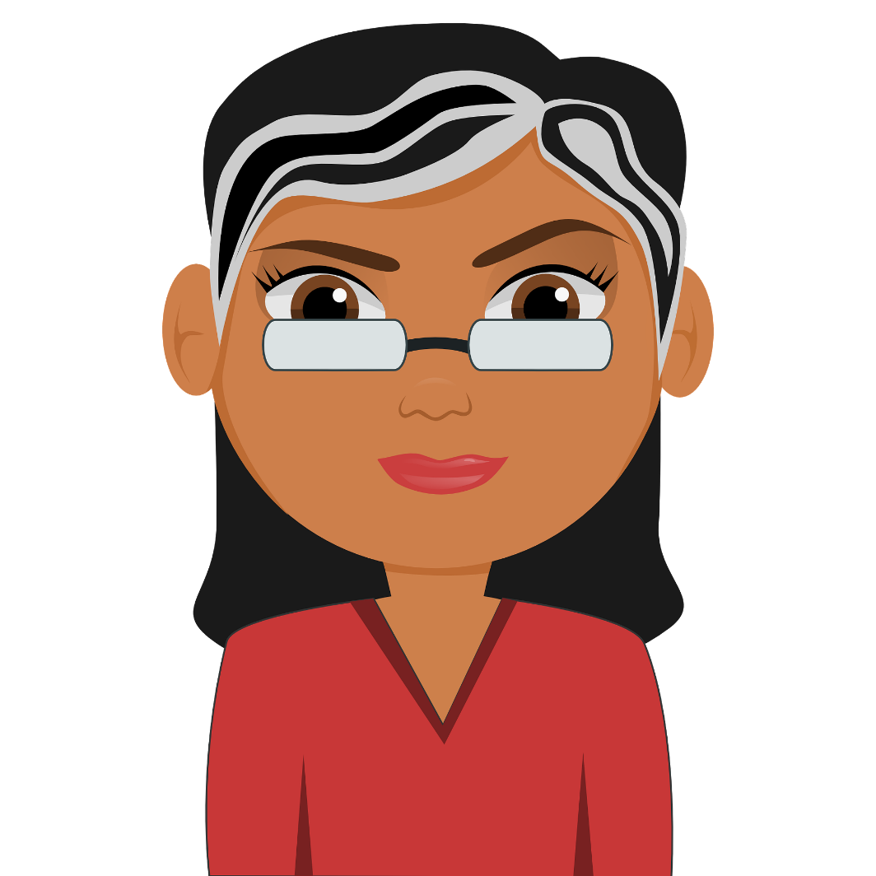
Introduzione
Una mia amica mi ha descritto una situazione molto difficile che ha affrontato. Un giorno una madre e un padre iraniani hanno ammesso il loro bambino di tredici mesi all'unità pediatrica dove lei lavora. Dopo tre giorni di test ed esami rigorosi si è scoperto che Ali aveva il tumore di Wilm, un tipo di cancro infantile. Fortunatamente, il tasso di sopravvivenza è del 70-80% con un trattamento adeguato. Prima di incontrare la mia amica, che è un'oncologa pediatrica, per discutere il trattamento di Ali, il signore e la signora Mohar erano spaventati ma collaborativi. Dopo averla incontrata, però, sono diventati completamente non collaborativi. Rifiutarono il permesso anche per le procedure di routine. Il signor Mohar non voleva nemmeno parlare con il medico o le infermiere. Invece, chiamò altri specialisti per discutere il caso di Ali. Dopo diversi giorni frustranti, il mio amico decise di affidare il caso a un collega. Incontrò i Mohar e li trovò estremamente collaborativi. Cosa pensi che abbia causato il loro improvviso cambiamento di comportamento? Cosa faresti al suo posto?
Source: pixy.org

Slide 4
Domande
Perché è necessario essere consapevoli delle diverse percezioni del sesso e del genere?
Perché questa consapevolezza è rilevante per gli operatori sanitari?

Slide 5
Un esempio
Povera donna…
Un uomo arabo di ventotto anni di nome Abdul Nazih ha rifiutato di far entrare un tecnico di laboratorio maschio nella stanza di sua moglie per prelevare il sangue. Aveva appena partorito.
Cosa?????
Ma io devo comunque fare il mio lavoro, che lui sia d’accrodo o no..
Source: pixabay.org

Slide 6
Esercizio
Perchè pensate che il marito rifiuti che il tecnico di sesso maschile entri nella stanza per effettuare il prelievo a sua moglie?
Scrivete la vostra risposta

Slide 7
SESSO E GENERE

Slide 8
Sesso e Genere
"Non si nasce donna, ma si diventa donna"
Sesso: insieme di caratteristiche biologiche e fisiologiche che definiscono il maschile e il femminile
Genere: identità/ruoli costruiti socialmente e culturalmente riguardo al maschile e al femminile
Identità di genere: come qualcuno percepisce se stesso riguardo al genere. L'identità di genere non è binaria o statica.
Orientamento sessuale: verso quale genere una persona è attratta

Slide 9
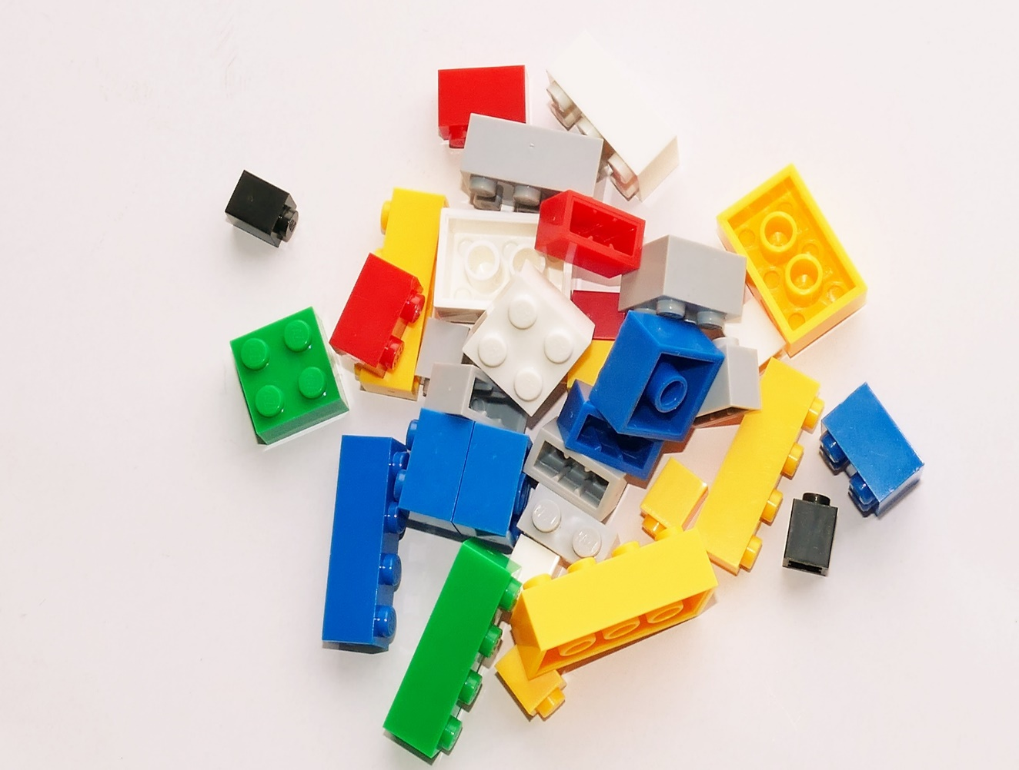
Costruzionismo Sociale
Tutto ciò che vediamo e conosciamo è parzialmente costruito socialmente. Il significato non esiste al di fuori delle circostanze sociali e dipende da esse. I teorici del genere attingono a questa teoria per analizzare le questioni di genere.
Fonte: pexels.com

Slide 10
Performatività di Genere
L'identità è costruita e ricostruita attraverso atti ripetitivi. Le persone tendono a conformarsi a causa della pressione sociale, ma c'è anche la possibilità di resistere. Questo è il modo in cui si formano le diverse identità di genere.
Il genere "è una realizzazione performativa costretta dalla sanzione sociale e dai tabù .... Il genere è... un'identità istituita attraverso la ripetizione di atti"
Judith Butler

Slide 11
Genere come costruzione sociale
Azioni
Deviare dalle norme
Attuare le norme sociali e gli stereotipi sul genere
L'attuazione di norme e stereotipi tradizionali valorizza
Natura della donna
Natura dell’uomo
La distinzione tra I due (binarismo)

Slide 12
Genere come costruzione sociale
Di cosa sono fatti i bambini
Taglierini e lumache,
E code di cuccioli di cane,
Ecco di cosa sono fatti i ragazzini.
Di cosa sono fatte le bambine?
Di zucchero e spezie,
E tutto ciò che è bello,
Di questo sono fatte le bambine

Slide 13
Zucchero e Spezie
Riflettete sul testo di questa filastrocca
Quale messaggio ricavate da questa filastrocca in relazione al genere?
Come percepite queste percezioni oggi in Occidente?
Pensate a come i ruoli di genere variano nel tempo e in diverse parti del mondo

Slide 14
Riassunto
Il sesso si riferisce alle caratteristiche biologiche che differenziano il maschile e il femminile, mentre il genere è l'identità costruita socialmente e culturalmente.
La teoria della performatività di genere afferma che l'identità di genere è costruita e ricostruita attraverso atti ripetitivi.
Le nostre azioni quotidiane implementano le norme sociali o si allontanano da esse.

Slide 15
CORPO

Slide 16
Corpi
Il corpo è un elemento importante dell'identità di una persona. È il contenitore attraverso il quale si esprimono le identità, culturali o individuali.
Le culture e le sottoculture, come la classe, la religione e la nazionalità influenzano il modo in cui le persone percepiscono se stesse e gli altri.
Nelle diverse culture ci sono diverse percezioni del corpo.

Slide 17
Corpi (cont.)
Le percezioni del corpo differiscono non solo tra le culture, ma cambiano anche nel tempo. Le società non sono statiche, ma cambiano costantemente (BODY Culture, Body, Gender, Sexuality in Adult Trainings, 2013).
Ciò che è considerato accettabile dipende dal particolare contesto culturale. Per esempio, tatuaggi e piercing possono essere comuni all'interno di una cultura, ma inaccettabili e motivo di discriminazione in altre culture.

Slide 18
Differenze rispetto alla percezione del corpo
Fasi della vita
Vita quotidiana del corpo
Moda
Comunicazione non verbale
Funzioni del corpo
Dolore
Salute

Slide 19
Riflettete sulla situazione nel vostro Paese:
Sarebbe accettato che un insegnante in una scuola o università avesse molti tatuaggi?
Le persone con molti piercing sono oggetto di discriminazione nell'ambiente di lavoro?

Slide 20
Riassunto
Le identità e le culture si esprimono attraverso il corpo.
Non esiste una cosa naturale quando si parla di corpi.
La percezione del corpo cambia attraverso le culture e nel tempo.
Ciò che è considerato accettabile è definito dalla nostra cultura.

Slide 21
CULTURA E RUOLI DI GENERE

Slide 22
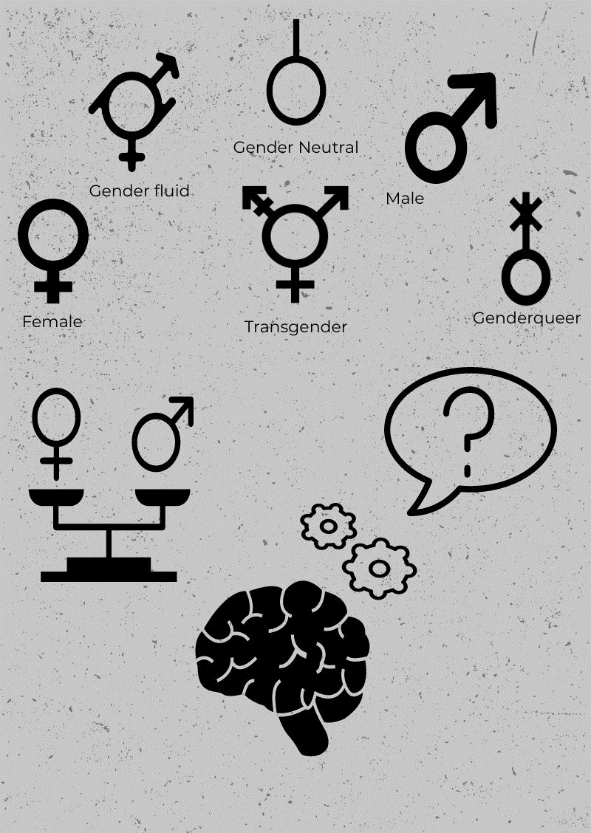
Cultura e Ruoli di Genere
L'antropologia culturale ha sfidato la credenza comune che gli esseri umani siano gli stessi ovunque. Ha mostrato che diversi aspetti dell'esistenza e della vita umana, come la sessualità, le emozioni, le relazioni sociali e le strutture differiscono ampiamente a seconda della cultura.
Made with Piktochart.com

Slide 23
Cultura e Ruoli di Genere
La sessualità è un aspetto importante di ogni identità culturale, nazionale ed etnica.
Eterosessualità normativa: definisce quale identità, orientamento e comportamento sessuale è accettabile all'interno dei confini di una nazione e di una cultura. Le deviazioni dalle regole non solo sono inaccettabili ma anche combattute perché disturbano il costrutto ideologico culturale, nazionale o etnico. .

Slide 24
Cultura e Ruoli di Genere
Società maschili i ruoli emotivi di genere sono chiari e molto diversi - ci si aspetta che gli uomini siano autoritari e duri, mentre le donne dovrebbero essere gentili e dolci
Società femminili I confine tra generi sono più fluidi e meno chiari
Ogni cultura determina i ruoli di genere all'interno dei suoi confini. Questi ruoli sono prodotti attraverso la comunicazione, perché la comunicazione influenza e forma le nostre ideologie e mentalità. Essa influenza anche le differenze dei ruoli di genere. Le differenze tra i ruoli di genere e le manifestazioni di genere sono espressioni di valori e norme specifiche (Neculaesei, 2015).

Slide 25
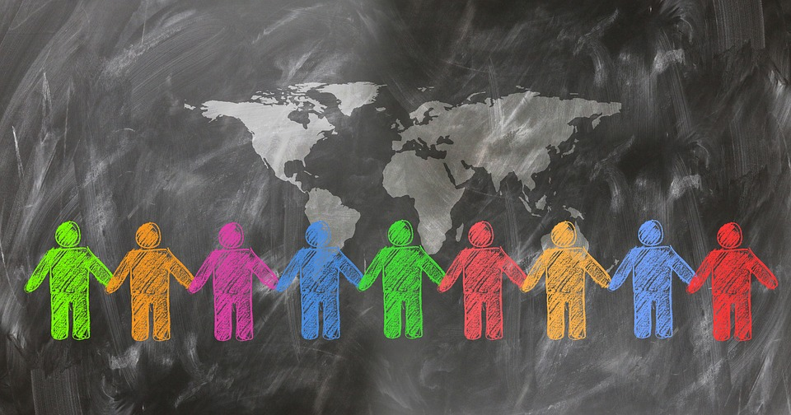
Cultura e ruoli di Genere
Culture diverse vedono le espressioni di genere e i ruoli di genere in modo diverso. La distribuzione del potere tra i generi non dovrebbe essere considerata "normale" in nessuna cultura, perché è legata al tempo e allo spazio. Le relazioni di potere stabilite non sono stabili, ma piuttosto dinamiche. Ciò che le persone di una cultura vedono come restrizione, altri lo vedono come normalità.
Fonte: pixabay.com

Slide 26
Esercizio
In che tipo di cultura vivete?
Quali sono le potenzialità per un cambiamento delle relazioni di potere tra i generi?
Riflettete su casi e dibattiti recenti che sono sorti nel vostro paese riguardo al genere, alla parità di genere e ai ruoli di genere.

Slide 27
Riassunto
L'antropologia culturale ha dimostrato che la sessualità, le emozioni, le relazioni sociali e le strutture differiscono da cultura a cultura.
I ruoli di genere possono essere influenzati dall'identità etnica e razziale.
Ogni cultura determina i propri ruoli di genere
Società maschili contro società femminili
Le relazioni di potere esistenti tra i generi non sono stabili.

Slide 28
INTIMITà

Slide 29
Individualismo e Collettivismo
L'intimità è diversa nelle varie culture. Queste differenze sono collegate alle nozioni di individualismo e collettivismo. (Marshall, 2008)
Individualismo
Stili di comunicazione verbali, espliciti, diretti ed espressivi pongono maggiore enfasi sull'auto-rivelazione per migliorare l'intimità
appartengono a un maggior numero di in-groups potenzialmente a rischio di auto-rivelazione possono avere meno conseguenze sociali
Collectivismo
gli stili di comunicazione indiretti, non verbali, ambigui, contestuali e meno espressivi pongono meno enfasi sulla divulgazione di sé
le reti a maglie strette aumentano la probabilità che le rivelazioni inappropriate siano criticate molto negativamente

Slide 30
Quiz
Immaginate di essere una giovane ragazza dell'antica cultura indù. Che tipo di bacio usereste??
a. Bacio alla francese: un bacio amoroso in cui le lingue dei partecipanti si estendono fino a toccare le labbra o la lingua dell'altro
b. Bacio a gola: quando il nostro labbro inferiore muove il labbro inferiore del nostro amante ma non il superiore..
c. Bacio pressato: quando premiamo il labbro inferiore del nostro amante con molta forza
d. Bacio toccante: quando la nostra lingua tocca il labbro del nostro amante e, chiudendo gli occhi, le nostre mani toccano quelle del nostro amato
Source: pixabay.com

Slide 31
Quiz
La risposta corretta:
Bacio toccante: quando la nostra lingua tocca il labbro del nostro amante e, chiudendo gli occhi, le nostre mani toccano quelle del nostro amato
Source: https://giphy.com

Slide 32
Riassunto
L'intimità è diversa nelle culture del collettivismo e dell'individualismo.
Le culture dell'individualismo esaltano l'intimità e gli individui adottano stili di comunicazione espressivi.
Le culture del collettivismo preferiscono comunicazioni indirette, non verbali e non espressive.

Slide 33
Competenze interculturali nell’ assistenza sanitaria

Slide 34
Competenze interculturali e genere
Termini interculturali. Multiculturale
Razzismo
Interculturale
Immigrato
Cultura
Termini di genere. Sessualità, femminismo, sessismo,
genere,
sesso
Termini comuni Stereotipi, Discriminazione, Tolleranza, Uguaglianza, Socializzazione, Minoranze

Slide 35
Competenze interculturali e genere
Non è necessario
È necessario
avere una conoscenza e una comprensione esperta di ogni aspetto dei ruoli di genere e dell'identità sessuale
comprendere la diversità e la fluidità dei ruoli di genere e dell'identità sessuale
essere consapevoli e capaci di riflettere sulle nostre e altrui norme culturali
dimostrare un approccio etico e tollerante

Slide 36
Competenze interculturali e genere
La competenza interculturale nel settore sanitario è un elemento molto importante dell'assistenza
Competenza interculturale riguardo al genere/corpo
Capacità di impegnarsi in un dialogo efficace e affrontare argomenti difficili
Capire il paziente e fornire un trattamento di alta qualità

Slide 37
Competenze interculturali nell’assistenza sanitaria
Come colmare il gap culturale
Avere comprensione
Stabilire un rapporto di fiducia
Mettere da parte le credenze stereotipate
Source: pixy.org

Slide 38
Caso di studio 1
Lamar Johnson, un paziente afroamericano di trentatré anni, era stato considerato un "frequent flyer" (un termine usato per descrivere coloro che continuano a venire in ospedale per lo stesso motivo, spesso si presume che siano cercatori di droga) dalle infermiere e dai medici del dipartimento di emergenza. Ogni volta che arrivava lamentandosi di forti mal di testa gli venivano dati degli antidolorifici e veniva mandato a casa. In quest'ultimo ricovero, è stato ammesso in terapia intensiva, dove Courtney, un'infermiera, aveva appena iniziato a lavorare. Quando lo sentì descrivere come un frequent flyer, chiese ad un'altra infermiera perché si pensava che fosse un cercatore di droga. Le fu detto: "Non ha niente di meglio da fare; non sono sicura del perché pensi che noi possiamo soddisfare le sue abitudini di droghe".
Quali sono i vostri pensieri dopo aver letto questa storia?
Come descrivereste il comportamento del personale sanitario?
Cosa fareste se una persona come Lamar Johnson si presentasse nell'ospedale/struttura dove lavorate e avesse gli stessi sintomi?

Slide 39
Caso di studio 1 (segue)
Anche se l’istinto le diceva il contrario, Courtney ha visto i suoi tatuaggi, ha osservato il suo comportamento rude e ha seguito quello che dicevano tutti gli altri. Mentre lo stava portando a fare una TAC, il signor Johnson ha avuto un'ernia ed è morto. Si è scoperto che aveva una rara forma di meningite e che soffriva veramente di forti mal di testa. Se qualcuno del personale non lo avesse stereotipato come un cercatore di droga in una delle sue precedenti visite, forse la sua vita avrebbe potuto essere salvata. Questo incidente lasciò un'impressione duratura su Courtney, che giurò di non giudicare mai un paziente dal suo aspetto, e di fidarsi del suo istinto, piuttosto che lasciare che gli altri influenzassero la sua assistenza infermieristica
Fareste qualcosa di diverso ora che avete letto il finale di questa storia?
Credete che i suoi tatuaggi abbiano influenzato il comportamento del personale sanitario?

Slide 40
Caso di studio 2
Amiya Nidhi era una giovane donna sulla ventina che era recentemente immigrata negli Stati Uniti dall'India. Era in ospedale per partorire. La sua persona di supporto era sua sorella, Marala. Lei continuava a dirle di fare l'epidurale, ma Amiya disse che anche se l'avrebbe voluta, non poteva farla; suo marito non l'avrebbe permesso.
Cosa pensate della relazione tra Amiya e suo marito?
Cosa pensate di Amiya?
Come gestireste questa situazione come operatore sanitario?

Slide 41
Case studio 2 (segue)
Cosa ha fatto l’infermiera di Amiya:
Cindy, la sua infermiera, ha sentito la conversazione. Avendo imparato che i mariti sono la figura autoritaria nella famiglia tradizionale indiana, andò a parlare con il signor Nidhi. Gli spiegò perché un'epidurale sarebbe stata consigliabile. Disse che lui sembrava contento che lei gliene avesse parlato. Lui disse che ci avrebbe pensato e le avrebbe fatto sapere. Circa trenta minuti dopo, è venuto da Cindy e le ha detto che vorrebbe che sua moglie avesse un'epidurale. Tutti erano contenti. Usando la competenza culturale, Cindy ha aiutato la sua paziente a ottenere le cure che voleva, pur rispettando la struttura di autorità all'interno della famiglia

Slide 42
Riassunto
La competenza interculturale riguardante il genere/corpo è la capacità di impegnarsi in un dialogo efficace e affrontare argomenti difficili.
La competenza interculturale riguardo al genere/corpo significa comprendere la relatività del giusto e dello sbagliato, riflettere su se stessi ed essere aperti alla diversità, capire noi stessi e le nostre norme culturali.

Slide 43
Riassunto Generale
Le identità di genere si formano attraverso atti ripetitivi che tendono a conformarsi alla pressione sociale.
Il corpo è il contenitore attraverso il quale si esprimono le identità, culturali o individuali. Le percezioni del corpo differiscono tra le culture e nel tempo. Ogni cultura determina i propri ruoli di genere.
La distribuzione del potere tra i generi dipende anche dal tempo e dalla cultura. Le differenze riguardanti l'intimità sono collegate alle nozioni di individualismo e collettivismo.
La competenza interculturale nel settore sanitario richiede la comprensione e il rispetto della diversità delle norme sessuali e di genere..

Slide 44
Riflessione e piano d’azione
Pensate a 3 episodi del passato in cui avreste beneficiato di una maggiore comprensione e competenza culturale riguardo al genere/corpo:
1.
2.
3.
Cosa fareste di diverso ora, dopo aver studiato questo modulo?

Slide 45
Per approfondire
https://ec.europa.eu/eurostat/cache/infographs/womenmen/index.html?lang=en
https://open.lib.umn.edu/sociology/chapter/11-1-understanding-sex-and-gender/
https://opentextbc.ca/introductiontosociology/chapter/chapter12-gender-sex-and-sexuality/#:~:text=Sex%20refers%20to%20physical%20or,with%20being%20male%20or%20female.
https://plato.stanford.edu/entries/feminism-gender/#SexDis
https://courses.lumenlearning.com/cochise-sociology-os/chapter/the-social-construction-of-gender/
https://opentextbc.ca/socialpsychology/chapter/person-gender-and-cultural-differences-in-conformity/

Slide 46
Referenze
Waterford One World Centre, Asamblea de Cooperacion por la Paz, CEMEA Aquitaine, & CEMEA Piemonte. (2011). The Gender and Intercultural Awareness Network Resource for Teachers and Trainers. Waterford One World Centre. Retrieved January 29, 2021, from http://wp5.developmenteducation.ie/resource/the-gender-and-intercultural-awareness-network-resource-for-teachers-and-trainers/
BODY Culture, Body, Gender, Sexuality in Adult Trainings. (2013). BODY IN CULTURE – CULTURE IN BODY. http://www.bodyproject.eu/media/Final-anthology-mht-May2013.pdf
Galanti, G. A. (2014). Caring for patients from different cultures. University of Pennsylvania Press.
Marshall, T. C. (2008). Cultural differences in intimacy: The influence of gender-role ideology and individualism—collectivism. Journal of Social and Personal Relationships, 25(1), 143–168. https://doi.org/10.1177/0265407507086810
Neculaesei, A.-N. (2015). CULTURE AND GENDER ROLE DIFFERENCES. Cross-Cultural Management, 31–35.

Slide 47
Questo modulo formativo è stato sviluppato come parte di un progetto Erasmus + KA2 - INTERCULTURAL CARE IN THE SOCIAL AND HEALTHCARE SECTOR (I-CARE) ed è finanziato con il supporto della Commissione Europea
Questa pubblicazione riflette solo la visione degli autori e la Commissione non può essere ritenuta responsabile per qualsiasi uso che possa essere fatto delle informazioni ivi contenute

